Slide 1
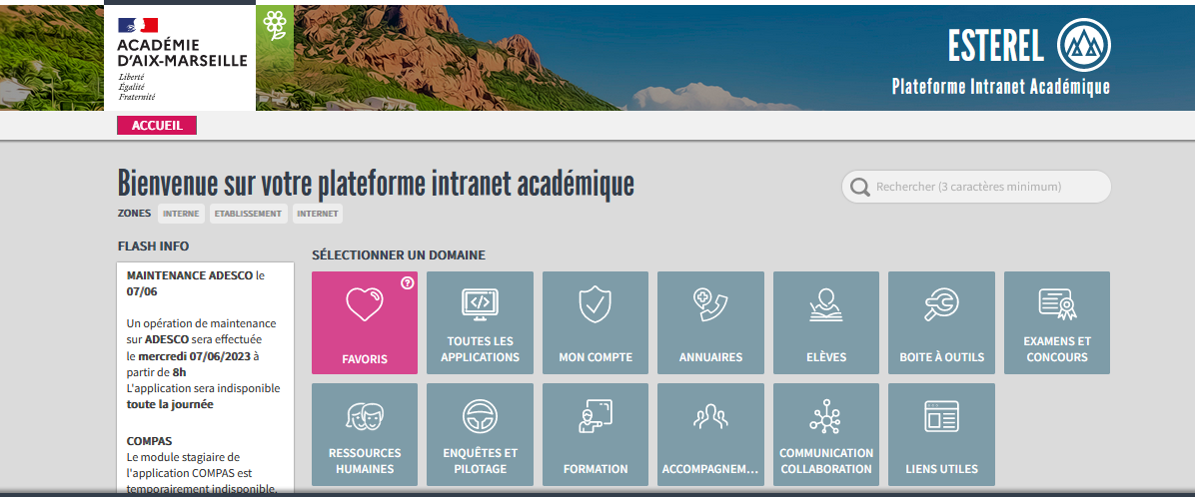
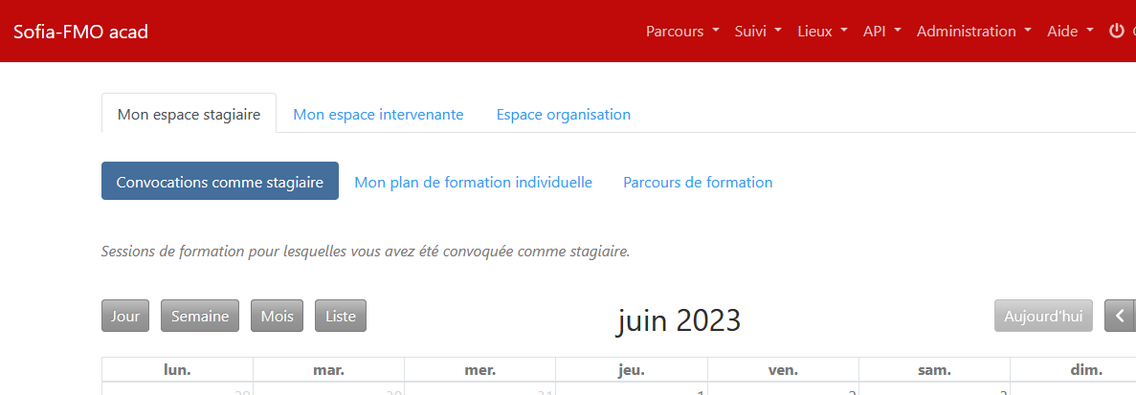
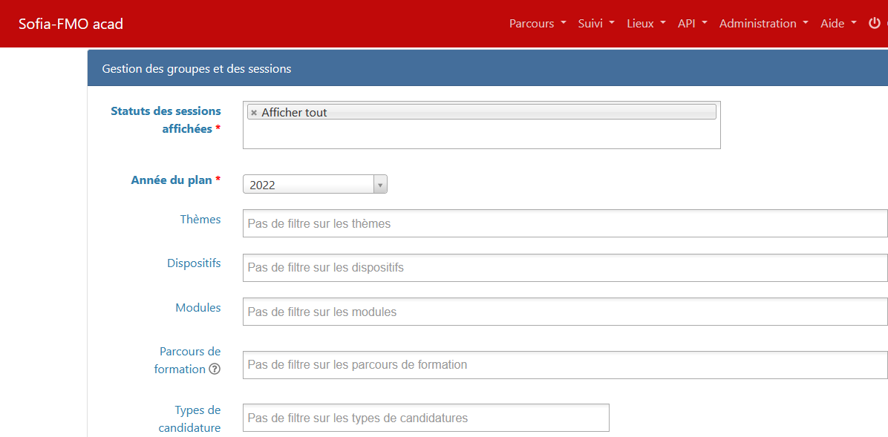
COMMENT SE CONNECTER A SOFIA-FMO
Je me rends sur le portail esterel https://esterel.ac-aix-marseille.fr
Je me connecte à l'aide de mon identifiant académique et de mon mot de passe
je sélectionne et m’identifie sur l’application ARENA à l’adresse suivante: identifianthttps://appli.ac-aix-marseille.fr/arena
J'accède à la plateforme de formation ainsi qu’ à mon espace stagiaire SOFIA-FMO

